Slide 1

Comité Financiero Septiembre 2018

Slide 2


COMITÉ FINANCIERO SEPTIEMBRE 24 DE 2018
ORDEN DEL DIA:
ESTADOS FINANCIEROS A 31 DE AGOSTO DE 2018
PORTAFOLIO DE INVERSIONES A 31 DE AGOSTO DE 2018
PROPUESTA DE RENOVACIÓN PÓLIZA RC DIRECTORES Y ADMINISTRADORES (D&O) VIGENCIA 2018-2019-2020
SOLICITUD APROBACION JUNTA DIRECTIVA CONCURSO PUBLICO CORREDORES
SOLICITUD APROBACION JUNTA ADICIÓN Y PRÓRROGA CONTRATO ARRENDAMIENTO BODEGA DEL ARCHIVO Y GESTION DOCUMENTAL.
ADICION CONTRATOS ADMINISTRACION Y COMERCIALIZACION DE
SEMOVIENTES FRISCO
Vicepresidencia Administrativa y Financiera – Gerencia Financiera

Slide 3



1. ESTADOS FINANCIEROS A 31 DE AGOSTO DE 2018
Vicepresidencia Administrativa y Financiera – Gerencia Financiera

Slide 4
ESTADO DE SITUACION FINANCIERA INDIVIDUAL
PERIODOS TERMINADOS EL 31 DE AGOSTO DE 2018 Y 31 DE AGOSTO DE 2017
(cifra en millones de pesos colombianos)
ACTIVO | Al 31 Agosto 2018 |  | Al 31 Agosto 2017 |  | Al 31 de Diciembre 2017 |  | Variación % Agosto 2018-2017 |  | Variación % Ago - Dic 2018-2017
ACTIVO CORRIENTE
Efectivo en Bancos | 282 |  | 578 |  | 403 |  | -51 |  | -30
Efectivo de uso restringido | 6,527 |  | 0 |  | 1,422 |  | 0 |  | 359
Inversiones de administración de liquidez | 5,041 |  | 8,034 |  | 6,490 |  | -37 |  | -22
Cuentas por Cobrar Corto Plazo | 3,074 |  | 2,444 |  | 2,908 |  | 26 |  | 6
TOTAL ACTIVO CORRIENTE | 14,924 |  | 11,056 |  | 11,223 |  | 35 |  | 33
ACTIVO NO CORRIENTE
Cuentas por Cobrar Largo Plazo | 612 |  | 939 |  | 941 |  | -35 |  | -35
Deterioro | -598 |  | -598 |  | -598 |  | 0 |  | 0
Total Cuenta por Cobrar Largo Plazo | 14 |  | 341 |  | 343 |  | -96 |  | -96
Propiedades, Planta y equipo | 377 |  | 403 |  | 369 |  | -6 |  | 2
Otros Activos (anticipos Impuestos / Diferidos) | 14,300 |  | 10,211 |  | 11,504 |  | 40 |  | 24
TOTAL ACTIVO NO CORRIENTE | 14,691 |  | 10,955 |  | 12,216 |  | 34 |  | 20
TOTAL ACTIVO | 29,615 |  | 22,011 |  | 23,439 |  | 35 |  | 26
Vicepresidencia Administrativa y Financiera – Gerencia Financiera

Slide 5
ESTADO DE SITUACION FINANCIERA INDIVIDUAL
PERIODOS TERMINADOS EL 31 DE AGOSTO DE 2018 Y 31 DE AGOSTO DE 2017
(cifra en millones de pesos colombianos)
PASIVO | Al 31 Agosto 2018 |  | Al 31 Agosto 2017 |  | Al 31 de Diciembre 2017 |  | Variación % Agosto 2018-2017 |  | Variación % Ago - Dic 2018-2017
PASIVO CORRIENTE
Cuentas por Pagar | 3,049 |  | 1,834 |  | 1,380 |  | 66 |  | 121
Beneficios a los empleados Corto Plazo | 1,931 |  | 1,276 |  | 1,654 |  | 51 |  | 17
Provisiones | 90 |  | 164 |  | 159 |  | -45 |  | -43
Otros pasivos | 6,419 |  | 538 |  | 1,892 |  | 1,093 |  | 239
TOTAL PASIVO CORRIENTE | 11,489 |  | 3,812 |  | 5,086 |  | 201 |  | 126
TOTAL PASIVO | 11,489 |  | 3,812 |  | 5,086 |  | 201 |  | 126
PATRIMONIO
Capital Suscrito y Pagado | 17,430 |  | 17,430 |  | 17,430 |  | 0 |  | 0
Reservas | 553 |  | 498 |  | 498 |  | 11 |  | 11
Resultado del ejercicio | 269 |  | 397 |  | 551 |  | -32 |  | -51
Impactos por Transición | (126) |  | ( 126) |  | ( 126) |  | 0 |  | 0
TOTAL PATRIMONIO | 18,126 |  | 18,199 |  | 18,353 |  | 0 |  | -1
TOTAL PASIVO Y PATRIMONIO | 29,615 |  | 22,011 |  | 23,439 |  | 35 |  | 26
Vicepresidencia Administrativa y Financiera – Gerencia Financiera

Slide 6
ESTADO DE RESULTADO INTEGRAL INDIVIDUAL
PERIODOS TERMINADOS EL 31 DE AGOSTO DE 2018 Y 31 DE AGOSTO DE 2017
(cifras expresadas en millones de pesos)
 |  |  | Al 31 Agosto 2018 |  | Al 31 Agosto 2017 |  | Al 31 de Diciembre 2017 |  | Variación % Agosto 2018-2017 |  | Variación % Ago - Dic 2018-2017
INGRESOS POR PRESTACION DE SERVICIOS |  |  | 25,154 |  | 19,700 |  | 30,573 |  | 28 |  | -18
FINANCIEROS |  |  | 212 |  | 381 |  | 533 |  | -44 |  | -60
INGRESOS DIVERSOS |  |  | 56 |  | 31 |  | 33 |  | 77 |  | 68
TOTAL INGRESOS OPERACIONALES |  |  | 25,423 |  | 20,112 |  | 31,138 |  | 26 |  | -18
GASTOS DE ADMINISTRACIÓN DE OPERACIÓN
GASTOS DE PERSONAL |  |  | 15,915 |  | 9,988 |  | 17,206 |  | 59 |  | -8
GASTOS GENERALES |  |  | 6,855 |  | 4,554 |  | 7,189 |  | 51 |  | -5
IMPUESTOS, CONTRIBUCIONES Y TASAS |  |  | 114 |  | 176 |  | 257 |  | -35 |  | -56
GASTOS DE VENTA GENERALES |  |  | 1,254 |  | 3,570 |  | 3,963 |  | -65 |  | -68
DETERIORO, DEPRECIACION, AMORTIZACION |  |  | 76 |  | 82 |  | 121 |  | -7 |  | -37
OTROS GASTOS OPERACIONALES |  |  | 794 |  | 1,216 |  | 1,622 |  | -35 |  | -51
TOTAL GASTOS DE ADMINISTRACION |  |  | 25,008 |  | 19,587 |  | 30,359 |  | 28 |  | -18
RESULTADO DEL PERIODO ANTES DE IMPUESTOS |  |  | 415 |  | 525 |  | 779 |  | -21 |  | -47
IMPUESTO SOBRE LA RENTA Y COMPLEM. |  |  | 146 |  | 127 |  | 228 |  | 15 |  | -36
RESULTADO DEL PERIODO |  |  | 269 |  | 397 |  | 551 |  | -32 |  | -51
Vicepresidencia Administrativa y Financiera – Gerencia Financiera

Slide 7
2. PORTAFOLIO
A 31 DE AGOSTO DE 2018
Vicepresidencia Administrativa y Financiera – Gerencia Financiera

Slide 8
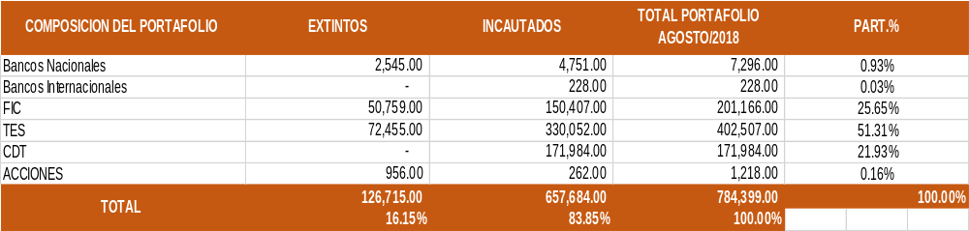
COMPOSICION PORTAFOLIO AGOSTO 2018
CIFRAS MILLONES DE PESOS
Vicepresidencia Administrativa y Financiera – Gerencia Financiera

Slide 9
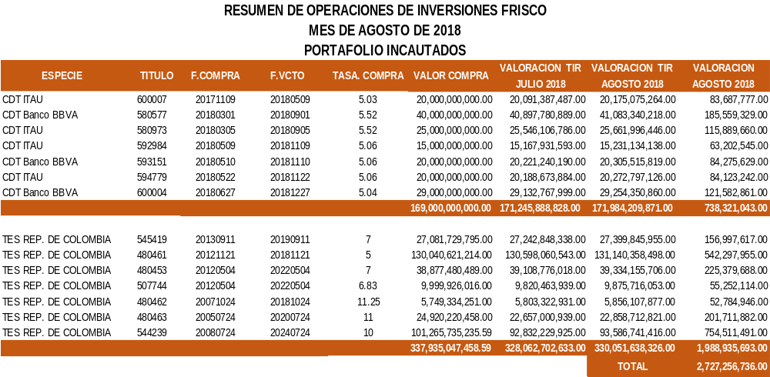
PORTAFOLIO INCAUTADOS AGOSTO 2018
Vicepresidencia Administrativa y Financiera – Gerencia Financiera

Slide 10
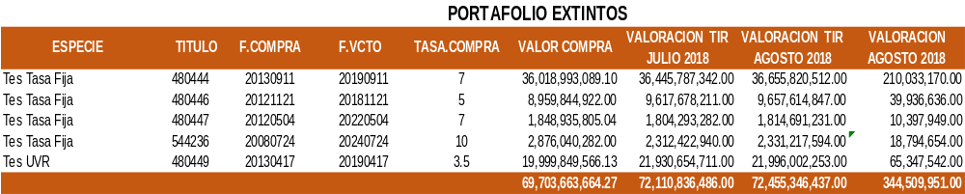
PORTAFOLIO EXTINTOS VALORACION AGOSTO 2018
Vicepresidencia Administrativa y Financiera – Gerencia Financiera

Slide 11
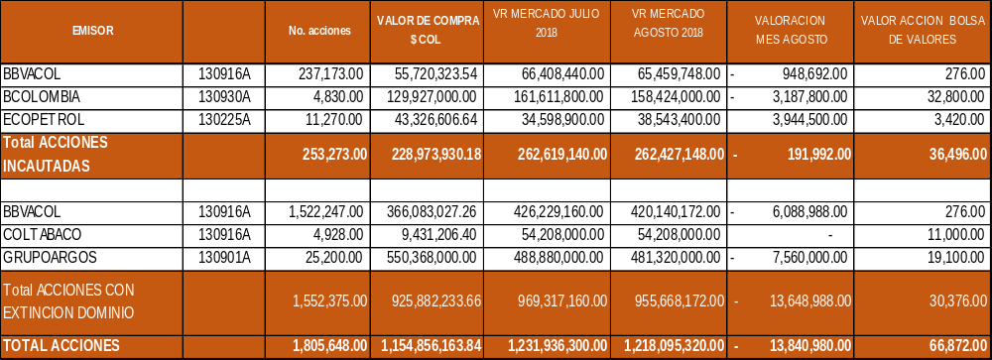
COMPOSICION DEL
PORTAFOLIO ACCIONES AGOSTO 2018
Vicepresidencia Administrativa y Financiera – Gerencia Financiera

Slide 12
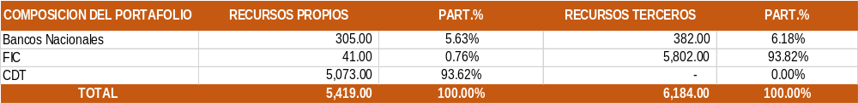
PORTAFOLIO RECURSOS PROPIOS SAE AGOSTO 2018
CIFRAS MILLONES DE PESOS
Vicepresidencia Administrativa y Financiera – Gerencia Financiera

Slide 13
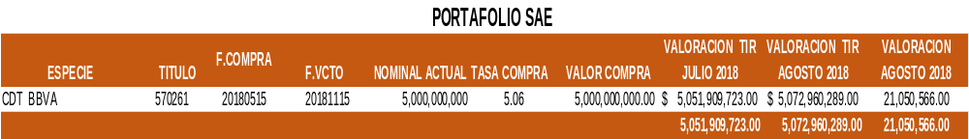
PORTAFOLIO RECURSOS PROPIOS SAE AGOSTO 2018
Vicepresidencia Administrativa y Financiera – Gerencia Financiera

Slide 15
3. APROBACIÓN JUNTA DIRECTIVA
PROPUESTA DE RENOVACIÓN
PÓLIZA RC DIRECTORES Y ADMINISTRADORES (D&O)
VIGENCIA 2018-2019-2020

Slide 16
PÓLIZA D&O SAE
OBJETO:
Contratar el Seguro de RC Directores y Administradores de la SAE, con el fin de proteger el patrimonio de los Directores y Administradores, miembros de la Junta Directiva y funcionarios con facultades de Policía Administrativa por reclamos hechos en su contra (incluye Gastos de Defensa) originados por actos culposos en el ejercicio de su función.
ALCANCE:
En virtud de los riesgos a los cuales se encuentran expuestos los Directivos de la Sociedad, ésta póliza se encuentra destinada a protegerlos frente a reclamos de terceros hechos en su contra, tales como organismos reguladores, acreedores, accionistas, clientes, etc., originados por actos culposos o incorrectos en el ejercicio de su función. Por lo anterior, otorga cobertura para los gastos legales necesarios para la defensa frente a dichos reclamos, así como a las posibles indemnizaciones y acuerdos a los que tenga que hacer frente, siempre que no se haya demostrado un hecho doloso.
SOLICITUD DE ESTUDIO DE MERCADO:
Delima Marsh S.A. en su calidad de asesor de seguros de la Sociedad, solicitó la cotización a varias de las Compañías de Seguros que comercializan este seguro, con el ánimo de consultar las condiciones técnicas y económicas del mercado asegurador, con la finalidad de obtener la aprobación por parte de la Junta Directiva de la sociedad, el presupuesto correspondiente al valor de la prima para la nueva vigencia y alternativas de renovación para ésta la Póliza.
Vicepresidencia Administrativa y Financiera

Slide 17
POLIZA D&O ACTUAL
TOMADOR: Sociedad de Activos Especiales S.A.S
VIGENCIA ACTUAL: 31/10/2017 – 31/10/2018
LÍMITE AGREGADO ANUAL: COP 22.000.000.000,00 por evento/vigencia.
DEDUCIBLE: NO APLICACIÓN DE DEDUCIBLE a excepción de la cobertura “Reembolso a la Sociedad”, en la cual se aplicará el deducible por valor de $25.000.000.00 por toda y cada pérdida.
Esta cobertura se activa en caso que la Sociedad pague la pérdida de una persona asegurada debido a un acto culposo de éste.
PRINCIPALES COBERTURAS: Se detallan a continuación.
Vicepresidencia Administrativa y Financiera

Slide 18
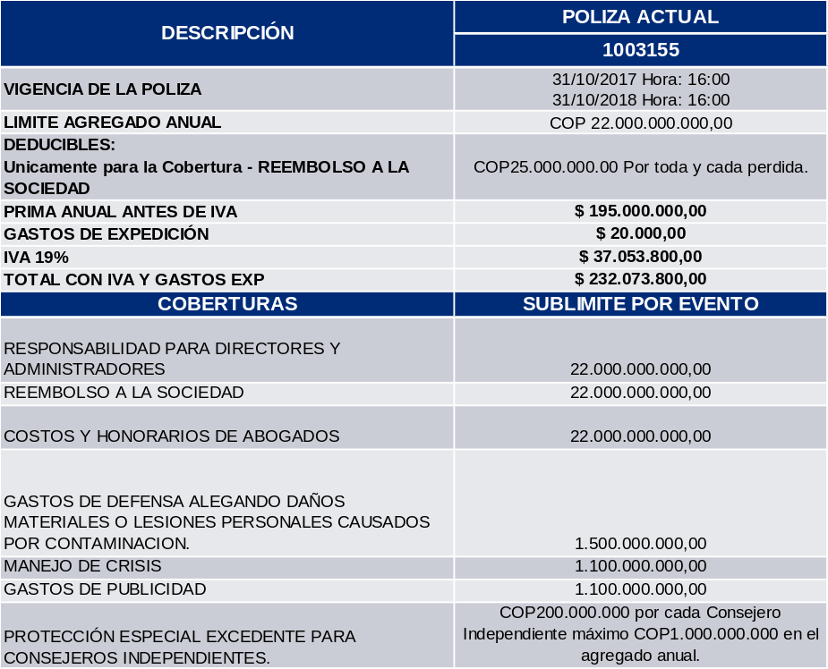
PRINCIPALES COBERTURAS
Vicepresidencia Administrativa y Financiera

Slide 19








ESTUDIO DE MERCADO ADELANTADO POR DELIMA MARSH
Con el ánimo de iniciar la contratación o renovación de la presente póliza, la sociedad solicitó a Delima Marsh la realización del respectivo Estudio de Mercado.
Así las cosas en su calidad de asesor de seguros, Delima Marsh solicitó cotización a varias de las aseguradoras que tienen y comercializan este seguro para conocer las posibles condiciones técnicas y económicas que éstas compañías podrían otorgar a la sociedad. Para lo cual envió la solicitud formal de cotización “Estudio de Mercado” a las siguientes aseguradoras:
Vicepresidencia Administrativa y Financiera

Slide 20
RESPUESTAS DE LAS ASEGURADORAS
No obstante a los resultados técnicos (Primas Vs Siniestros) evidenciados en la actual póliza contratada por la SOCIEDAD DE ACTIVOS ESPCIALES durante los últimos tres (3) años de vigencia, las aseguradoras consultadas manifestaron diferentes motivos y por los cuales en esta ocasión, no presentarían su oferta para efectos del “Estudio de Mercado”
Entre los mas relevantes y según comunicaciones de respuesta adjuntas, mencionamos los siguientes:
Por políticas de suscripción de la compañía.
Prefieren abstenerse de presentar términos.
Por no cotización de la Póliza como monolínea.
Así las cosas, y de acuerdo al resultado anterior, la compañía SBS Seguros S.A., manifiesta su deseo de continuar y presenta propuesta de renovación, indicando además mejoras técnicas y aumento de sublímites en algunas coberturas ofrecidas en dicha Póliza.
Vicepresidencia Administrativa y Financiera

Slide 21
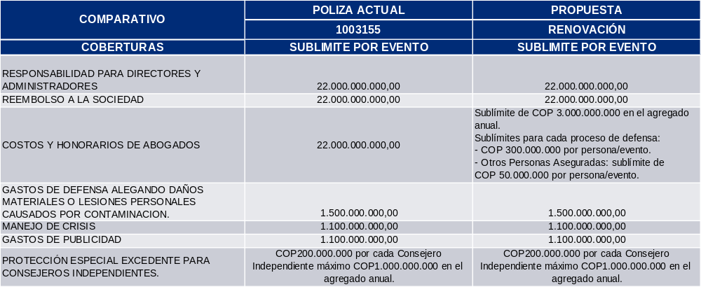
PROPUESTA DE RENOVACIÓN SBS SEGUROS S.A.
COMPARATIVO – CONDICIONES TÉCNICAS

Slide 22
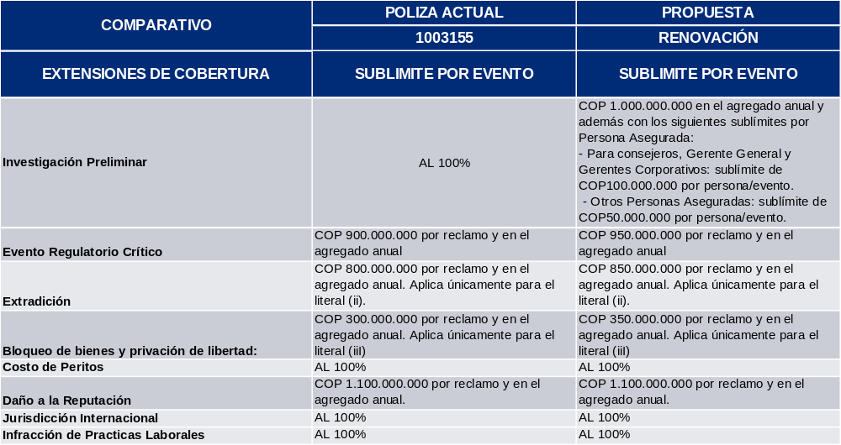
Vicepresidencia Administrativa y Financiera

Slide 23
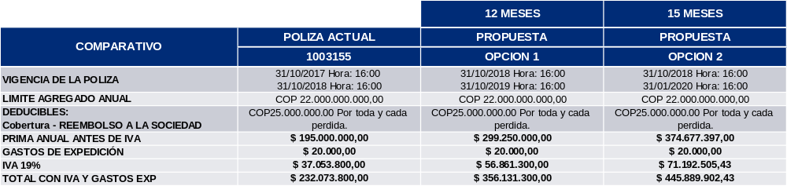
PROPUESTA DE RENOVACIÓN SBS SEGUROS S.A.
COMPARATIVO – CONDICIONES ECONÓMICAS
Con la intención de unificar la Vigencia Técnica de la Póliza D&O con las otras pólizas que conforman el Programa de Seguros, se cotizó la Opción No. 2 descrita en el cuadro anterior.
Vicepresidencia Administrativa y Financiera

Slide 24
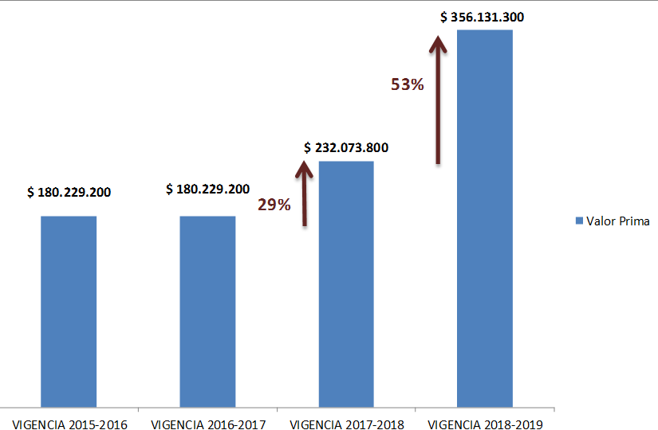
HISTORICO DE PRIMAS SBS SEGUROS S.A.
PERIODO 2015 A 2019
En la propuesta se evidencia un incremento en la prima aproximadamente del 53%, el cual atiende a las siniestralidad presentada por la SAE en los últimos años y a las condiciones del mercado asegurador para el ramo de RC D&O.
Vicepresidencia Administrativa y Financiera

Slide 25
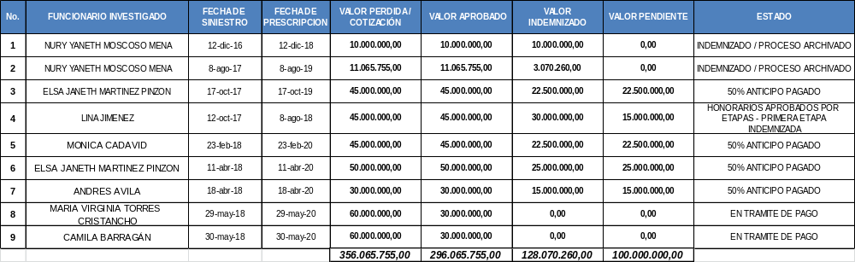
CONSIDERACIONES IMPORTANTES PARA LAS NUEVAS CONDICIONES TECNICAS Y ECONOMICAS
SINIESTRALIDAD
Vicepresidencia Administrativa y Financiera

Slide 26
CONSIDERACIONES IMPORTANTES PARA LAS NUEVAS CONDICIONES TECNICAS Y ECONOMICAS
PROBLEMATICA ACTUAL DEL MERCADO ASEGURADOR FRENTE AL RAMO:
Fallos de Responsabilidad Fiscal emitidos por la CONTRALORIA GENERAL DE LA REPUBLICA donde se desconocen las condiciones del contrato se seguros de RC D&0 (RC Servidores Públicos). Generando diversos comportamientos en el Mercado Asegurador, tales como:
Dificultad en la colocación de Pólizas
Incrementos Importantes en las Primas
Reducción de Coberturas (Gastos de Defensa)
Inseguridad Juridica frente a Reeaseguradores
A continuación algunas de las consideraciones que el sector asegurador ha concluido como improcedente por parte de la CGR:
Vicepresidencia Administrativa y Financiera

Slide 27
SOLICITUD JUNTA DIRECTIVA
Obtener la aprobación por parte de la Junta Directiva para la Renovación - de la Póliza D&O, con el fin de amparar a Directivos y Administradores, Miembros de la Junta Directiva, Funcionarios con facultades de policía administrativa, entre otros ante la apertura de investigaciones o demandas en su contra, así como de contar con las coberturas y garantías requeridas hasta el 31 de octubre de 2019.
Adición:
Opción 1. (12) Doce meses desde el 31/10/2018 hasta 31/10/2019 por valor de $356.131.300 (IVA incluido)
Opción 2. (15) Quince meses desde el 31/10/2018 hasta 31/01/2020 por valor de $445.889.902 (IVA incluido)
Plazo: 15 meses
Vicepresidencia Administrativa y Financiera

Slide 28
4. SOLICITUD APROBACION JUNTA DIRECTIVA CONCURSO PUBLICO CORREDORES

Slide 29
Objeto:
Contratar los servicios de un Corredor de Seguros junto con propuesta de este para amparar adecuadamente los bienes e intereses de la Entidad y aquellos por los cuales sea legalmente responsable, a través de las Aseguradoras que él seleccione para el respaldo de su oferta.
Cronograma del Concurso publico:
Publicación pliegos y anexos. Octubre 4.
Audiencia de información de riesgos y aclaración a los pliegos Octubre 22.
Presentación de ofertas. Hasta Noviembre 30.
Publicación Informe de evaluación preliminar. Diciembre 14.
Evaluación de ofertas. Hasta Diciembre 11.
Publicación Informe de evaluación definitivo. Diciembre 20.
Adjudicación. Diciembre 27.
Vicepresidencia Administrativa y Financiera

Slide 30
Esquema de Contratación:
Es recomendable, bajo el mismo proceso, contratar al corredor de Seguros dado su conocimiento especializado del mercado asegurador, cada intermediario está en capacidad de conocer qué aseguradora puede dar las mejores condiciones de amparo, clausulados, valores asegurados, deducibles y primas, así como agilidad en el pago de los siniestros.
Con este esquema propuesto, se organiza y controla la oferta de Aseguradoras (16) Y Corredores (8), que podrían participar en el proceso según las reglas del proceso.
El esquema de contratación permite también la pluralidad y calidad de oferta para el concurso público.
Oferente
Respaldo de Oferta.
Hasta dos (2) Compañías de Seguros, con exclusividad con el Corredor.
Corredor de Seguros Individualmente Considerado.
Se conforman equipos, Cada equipo presenta una oferta bajo un mismo proceso.
Vicepresidencia Administrativa y Financiera

Slide 31
Programa de Seguros a contratar y presupuesto estimado:
SEGUROS | PRIMAS ANUALES PROYECTADAS DESPUÉS DE IVA
 | 2019 | 2020 | 2021
Automóviles | $ 43.914.701 | $ 45.671.289 | $ 47.498.141
Todo Riesgo Daño Material | $ 2.798.790.823 | $ 2.910.742.456 | $ 3.027.172.154
Transporte de Mercancías | $ 618.800 | $ 643.552 | $ 669.294
Transporte de Valores | $ 293.398 | $ 305.134 | $ 317.339
Responsabilidad Civil Extracontractual | $ 24.857.053 | $ 26.099.906 | $ 27.404.901
Infidelidad y Riesgos Financieros | $ 211.117.574 | $ 221.673.453 | $ 232.757.126
Global de Manejo | $ 7.517.539 | $ 7.893.416 | $ 8.288.087
TOTAL | $ 3.087.109.889 | $ 3.213.029.206 | $ 3.344.107.042
Póliza TRDM, mayor importancia relativa en cuanto a necesidades de protección de SAE y costo.
Base de estimación de presupuesto: Estudio de mercado, Índice Global de Mercado de Seguros, MARSH 2018. Los precios globales y regionales de los seguras siguen aumentando en razón a las recientes catástrofes naturales y comportamiento siniestral de seguros de responsabilidad.
PRESUPUESTO TOTAL ESTIMADO TRES ANUALIDADES DESPUÉS DE IVA COP$ $ 9.644.246.137
Vicepresidencia Administrativa y Financiera

Slide 32
Estudio de Mercado:
ASEGURADORAS | TOTAL ACTIVO | TOTAL PASIVO | PATRIMONIO | TOTAL INGRESOS OPERACIONALES
18- SURAMERICANA S.A. | $3.839.922.904 | $3.233.757.954 | $606.164.950 | $2.435.628.919
29- ESTADO S.A. | $1.867.284.576 | $1.650.322.851 | $216.961.725 | $1.754.539.019
1- ALLIANZ SEGUROS S.A. | $1.099.055.556 | $929.730.031 | $169.325.525 | $1.114.616.906
24- PREVISORA | $2.042.111.068 | $1.667.977.996 | $374.133.072 | $1.050.227.017
6- AXA Colpatria Seguros S.A. | $1.741.115.549 | $1.530.008.897 | $211.106.651 | $936.710.628
26- MAPFRE | $1.689.241.969 | $1.521.217.602 | $168.024.367 | $871.096.030
27- BOLIVAR S.A. | $1.858.346.629 | $918.370.095 | $939.976.534 | $870.307.904
44- CARDIF COLOMBIA SEG GENERALES SA | $918.288.978 | $577.235.323 | $341.053.655 | $809.647.987
33- LIBERTY SEGUROS S.A. | $1.503.141.668 | $1.156.816.479 | $346.325.188 | $762.787.571
5- CHUBB DE COLOMBIA | $923.123.346 | $800.345.559 | $122.777.787 | $695.477.079
17- MUNDIAL | $818.740.462 | $729.713.553 | $89.026.909 | $569.092.088
9- QBE SEGUROS S.A. | $624.630.516 | $557.033.908 | $67.596.608 | $416.488.221
22- SBS SEGUROS COLOMBIA S.A. | $965.724.803 | $846.652.551 | $119.072.252 | $401.006.234
25- ALFA S.A. | $409.506.952 | $259.743.906 | $149.763.046 | $253.910.206
14- HDI SEGUROS S.A. | $291.786.278 | $240.643.613 | $51.142.665 | $190.795.675
41- BBVA SEGUROS COLOMBIA S.A. | $318.625.837 | $253.979.117 | $64.646.720 | $179.097.229
8- CONFIANZA | $915.487.017 | $820.035.192 | $95.451.825 | $177.433.083
48- ZURICH COLOMBIA SEGUROS SA | $208.793.589 | $165.809.599 | $42.983.989 | $90.274.871
42- SOL. COLOMBIA SEG. DE CRÉDITO S.A. | $102.600.894 | $70.373.745 | $32.227.149 | $60.263.280
30- SEGUREXPO DE COLOMBIA S.A. | $114.961.671 | $96.126.138 | $18.835.533 | $41.043.447
47- BERKLEY INTERN SEGUROS COLOMBIA SA | $79.954.523 | $60.975.058 | $18.979.465 | $37.283.105
7- NACIONAL DE SEGUROS | $131.064.308 | $102.134.998 | $28.929.309 | $35.453.757
45- JMALUCELLITRAVELERS SEGUROS S.A. | $87.257.801 | $61.152.106 | $26.105.695 | $13.023.450
46- COFACE COLOMBIA SEGUROS DE CRÉDITO | $30.948.246 | $14.308.911 | $16.639.335 | $10.315.160
24 Compañías de Seguros Generales en total, 8 de estas compañías no están especializadas en seguros diferentes a los que requiere SAE.
El oferta potencial de Aseguradoras que podrían participar en el proceso se reduce a 16.
Todas las compañías cumplen con holgura los requisitos de solvencia y patrimonio adecuado que exige la Superfinanciera.
Compañías de Seguros generales con interés y especialidad comercial en seguros diferentes a los que requiere SAE
Vicepresidencia Administrativa y Financiera

Slide 33
Estudio de Mercado:
CORREDORES DE SEGUROS | ACTIVO | PASIVO | PATRIMONIO | INGRESOS OPERACIONALES |  | % DE MERCADO
28- DE LIMA MARSH S.A. | $79.797.538 | $37.959.345 | $41.838.193 | $64.094.703 | 22,058%
56- AON RISK SERVICES COLOMBIA S.A. | $63.910.169 | $24.382.456 | $39.527.713 | $49.194.769 | 16,930%
10- WILLIS COLOMBIA COR DE SEG S.A. | $36.680.872 | $18.095.755 | $18.585.116 | $32.151.148 | 11,065%
49- JARDINE LLOYD THOMPSON, VALENCIA & | $19.562.136 | $5.995.928 | $13.566.207 | $30.129.365 | 10,369%
136- CORRECOL S.A. | $30.637.040 | $9.409.891 | $21.227.149 | $15.168.045 | 5,220%
157- SEGUROS BETA S.A. | $21.757.325 | $5.371.327 | $16.385.998 | $11.669.898 | 4,016%
114- PROMOTEC S.A. | $17.323.842 | $8.346.130 | $8.977.713 | $10.387.574 | 3,575%
71- HOWDEN WACOLDA LTDA. | $9.772.469 | $6.006.722 | $3.765.747 | $10.350.179 | 3,562%
111- ITAÚ CORREDOR DE SEGUROS | $11.792.652 | $6.182.966 | $5.609.686 | $10.083.553 | 3,470%
155- COMEVA CORREDORES DE SEGUROS S.A. | $12.263.271 | $9.188.532 | $3.074.739 | $9.268.663 | 3,190%
112- ARTHUR J. GALLAGHER | $22.544.306 | $20.131.951 | $2.412.354 | $7.389.932 | 2,543%
31- ARESS S.A. | $8.538.140 | $2.158.261 | $6.379.879 | $5.333.059 | 1,835%
101- SANTIAGO VELEZ Y ASOCIADOS S.A. | $7.502.100 | $3.049.860 | $4.452.240 | $4.763.732 | 1,639%
59- VML S.A. CORREDORES DE SEGUROS | $4.134.250 | $1.413.492 | $2.720.758 | $4.069.930 | 1,401%
80- CORREDORES DE SEGUROS DEL VALLE S.A. | $2.018.303 | $935.943 | $1.082.360 | $2.998.167 | 1,032%
156- GONSEGUROS COR DE SEGUROS SA | $4.506.066 | $1.800.957 | $2.705.109 | $2.845.286 | 0,979%
102- THB COLOMBIA S.A. | $2.960.527 | $1.734.231 | $1.226.296 | $2.688.965 | 0,925%
128- SEKURITAS S.A. | $4.116.269 | $1.644.057 | $2.472.212 | $2.599.664 | 0,895%
149- JARGU S.A. CORREDORES DE SEGUROS | $6.276.150 | $1.049.885 | $5.226.266 | $2.582.125 | 0,889%
32 Corredores de Seguros en Colombia, 8 de estas compañías no están especializadas en seguros diferentes a los que requiere SAE.
Requisito habilitante sugerido: Ingresos operacionales iguales o superiores al 55% del Presupuesto total estimado para las Tres anualidades.
Oferta potencial de Corredores que podrían participar en el proceso seria de 8.
Corredores de Seguros con interés y especialidad comercial en intermediación de seguros diferentes a los que requiere SAE
Otros 13 Corredores de Seguros presentes en el mercado.
Vicepresidencia Administrativa y Financiera

Slide 34




Intermediarios:
Corredores
Agencias
Agentes
Aseguradora
Local
Aseguradora
Casa Matriz
D 2555/10 Art 2.30.1.1.2. ( art 2º D 2605/93)
(…) La actividad de los intermediarios de seguros y reaseguros no inhabilita a las entidades aseguradoras para aceptar y ceder riesgos directamente, sin intervención de los intermediarios
Reaseguradoras
Corredores de
reaseguros
Dinámica del Sector
Vicepresidencia Administrativa y Financiera

Slide 35
Solicitud Aprobación: Autorizar el inicio del concurso publico cuyo objeto es:
“Contratar los servicios de un Corredor de Seguros junto con propuesta de este para amparar adecuadamente los bienes e intereses de la Entidad y aquellos por los cuales sea legalmente responsable, a través de las Aseguradoras que él seleccione para el respaldo de su oferta”
Presupuesto Corredores: Cero
Presupuesto Primas estimado para tres (3) anualidades 2019, 2020 y 2021 la suma de $9.644.246.137
Plazo: 3 años

Slide 36
5. SOLICITUD APROBACION JUNTA ADICIÓN Y PRÓRROGA CONTRATO ARRENDAMIENTO BODEGA DEL ARCHIVO Y GESTION DOCUMENTAL

Slide 37
Adicionar y prorrogar el contrato No. 014 de 2015
Objeto del contrato: Arrendar la bodega ubicada en la carrera 36 No. 15 - 35 en la ciudad de Bogotá, para la disposición, custodia y administración del archivo de la SOCIEDAD DE ACTIVOS ESPECIALES - SAE SAS”.
Alcance: Contar con un inmueble que cumpla con las necesidades técnicas, tecnológicas y de espacio requeridas para la disposición, custodia y administración del archivo de la SAE SAS” en la ciudad de Bogotá.
El espacio del inmueble arrendado actualmente cuenta con un área total de 2.058 mts2.
Vicepresidencia Administrativa y Financiera

Slide 38
Valor y plazo iniciales: El valor inicial del contrato es de $16.356.000, con un plazo de ejecución de tres (3) meses, desde el 2 de febrero de 2015 con fecha de terminación el 1 de mayo de 2015.
El 27 de abril de 2015, en la modificación No.01 se prorrogó el contrato a un término de siete (7) meses y una adición por valor de $38.164.000, quedando así la nueva fecha de terminación para el 01 de diciembre de 2015 y un valor total de $54.520.000.
El 20 de noviembre de 2015 con la modificación No.02, se amplió su plazo doce (12) meses y se adicionó en $243.600.000, por lo que la nueva fecha de terminación es el 01 de diciembre de 2016 y un valor total de $298.120.000
El 31 de agosto de 2016 con Modificación No. 03 se suscribió la prórroga por doce meses y adición por valor de $323.688.000 quedando un valor total del contrato en $621.808.000 hasta el 01 de diciembre de 2017.
El 20 de noviembre de 2017 con Modificación No. 04 se suscribió la prórroga por doce meses y adición por valor de $316.990.488 quedando un valor total del contrato en $938.798.488 hasta el 01 de diciembre de 2018.
Vicepresidencia Administrativa y Financiera

Slide 39
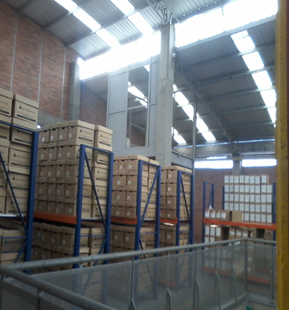
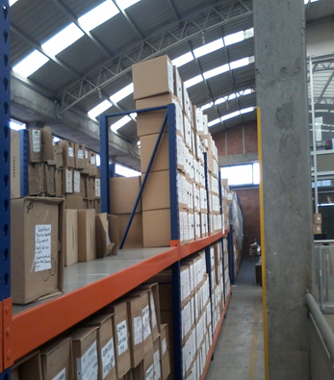
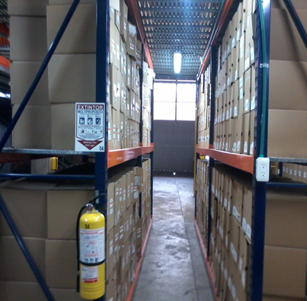
El archivo de gestión Documental se encuentra ubicada en la Carrera 36 # 15 – 35 de la ciudad de Bogotá con un área de 2.058,4 M2, este inmueble es de propiedad de la sociedad llamada Conti Construcciones & Ingeniería SCI, la cual se encuentra inmersa en un proceso de extinción de dominio donde SAE SAS representa el 100% de las acciones de dicha sociedad.
Vicepresidencia Administrativa y Financiera

Slide 40
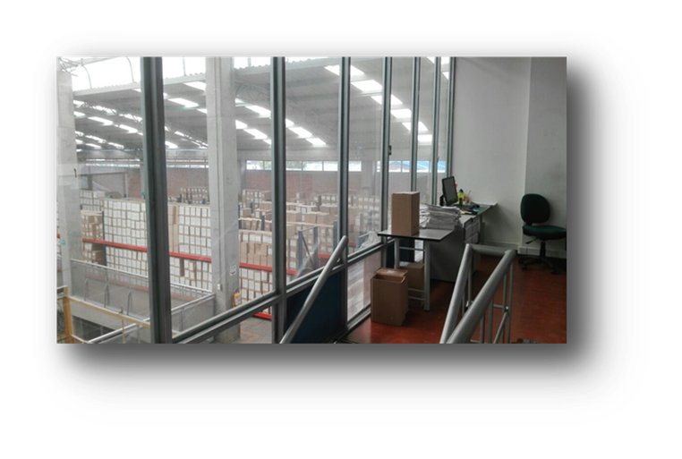
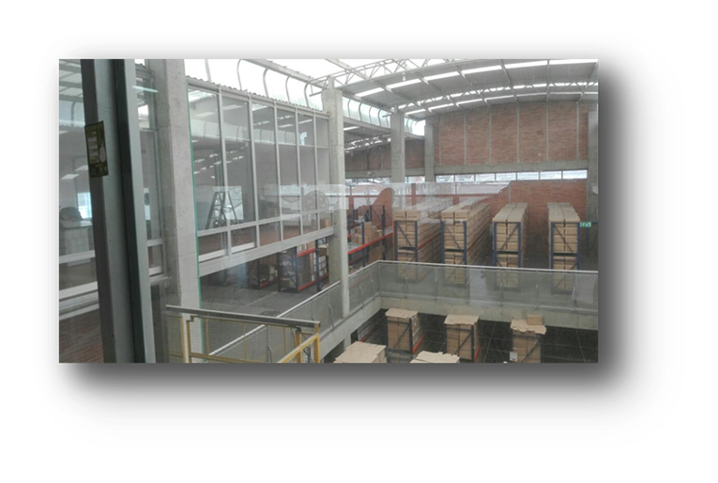
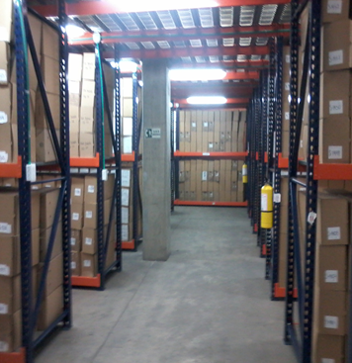
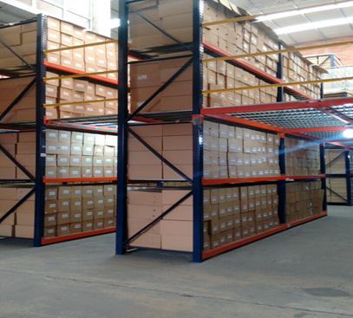
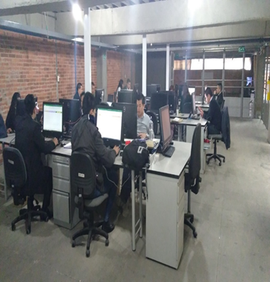
Vicepresidencia Administrativa y Financiera

Slide 41
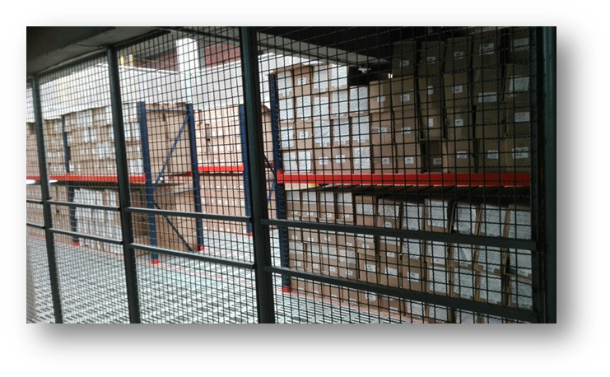
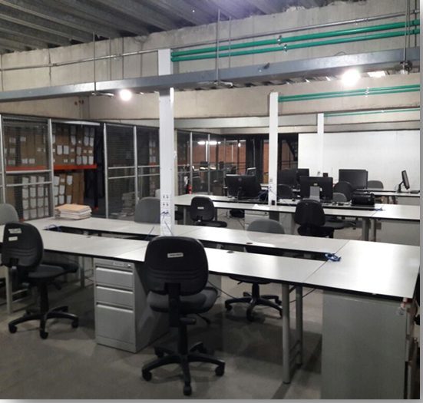
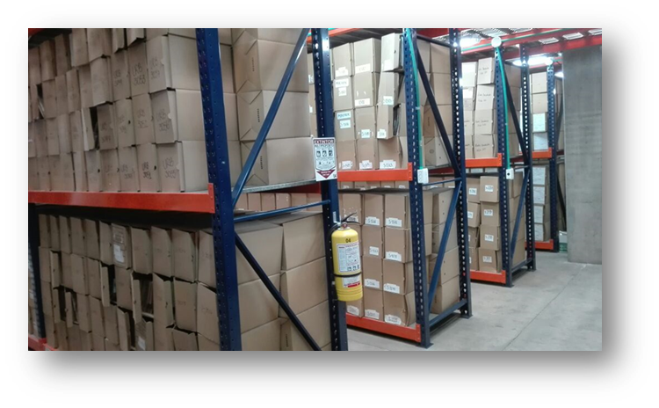
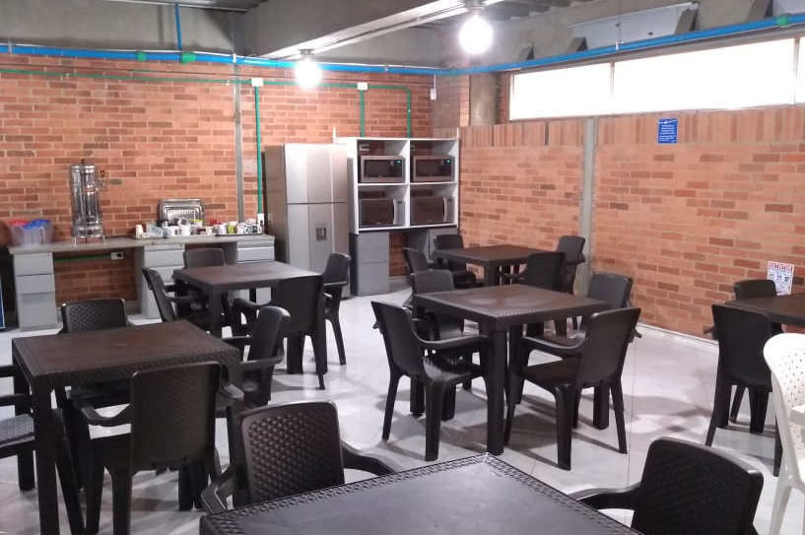
Vicepresidencia Administrativa y Financiera

Slide 42
Se realizaron estudios de mercado teniendo en cuenta las características requeridas del inmueble en donde reposa actualmente el archivo, ya que este ha sido acondicionado con muebles de estantería industrial para el almacenamiento del material documental, convirtiéndose en el espacio ideal actual para la administración, custodia y conservación del fondo documental de la Sociedad.
Actualmente en el fondo documental de la Sociedad de Activos Especiales SAE SAS,
reposan aproximadamente 20.000 cajas ref. X200 y 2.000 cajas ref. X300, es decir, todo el archivo de la Sociedad producto de las tareas que ejecutan cada una de las áreas en cumplimiento de sus funciones y en concordancia con la misión de la Sociedad.
El resultado de los estudios se refleja en el cuadro que se relaciona a continuación, bajo la modalidad de espacios funcionales.
Vicepresidencia Administrativa y Financiera

Slide 43
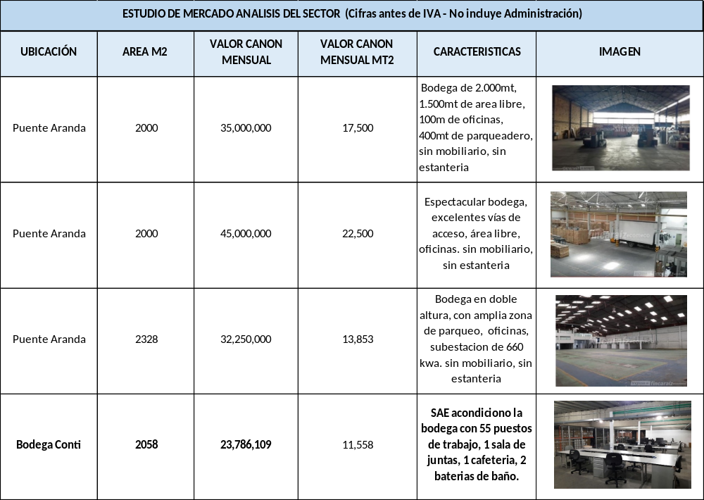
Estudio de Mercado del Sector
Vicepresidencia Administrativa y Financiera

Slide 44
SOLICITUD DE APROBACIÓN:
Adición: El valor de la presente adición es de ($735.000.000) Setecientos treinta y cinco millones de pesos M/CTE. Valor que incluye IVA y todos los impuestos, tasas y contribuciones a que haya lugar.
Prorroga: La prorroga solicitada es de veinticuatro (24) meses, la nueva vigencia del contrato será hasta el próximo 1 de diciembre de 2020.
Solicitud: Aprobación por parte de la Junta Directiva de la SAE SAS, de la adición y prorroga del contrato 014 de 2015 por un monto de $735.000.000 y un plazo de veinticuatro (24) meses respectivamente.
Vicepresidencia Administrativa y Financiera

Slide 45
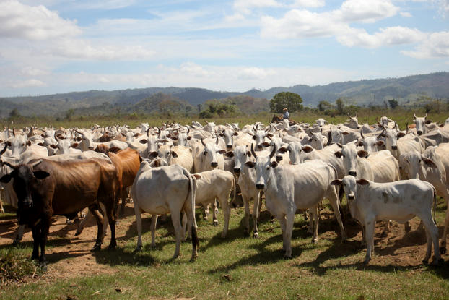


ADICIÓN CONTRATOS DE ADMINISTRACIÓN Y COMERCIALIZACIÓN DE SEMOVIENTES FRISCO
Contrato No. 069 de 2016
Contrato No. 071 de 2016
Vicepresidencia de Bienes Muebles e Inmuebles
Vicepresidencia Administrativa y Financiera - Gerencia Financiera

Slide 46
OBJETO.
“La prestación de los servicios de transporte, custodia, manutención, cuidados, marcaje, sostenimiento, pesaje y gestiones de intermediación comercial, de un grupo de bovinos que se encuentran en proceso de extinción del derecho de dominio y, ejercer la administración de los inmuebles en los cuales se ubican los semovientes”.
ALCANCE:
“El objeto contratado incluye los semovientes que se encuentran en proceso de extinción de dominio y todos aquellos que sean de competencia de la Sociedad de Activos Especiales por disposición legal.
No obstante, se podrán adicionar semovientes y/o inmuebles, respecto a los cuales EL CONTRATISTA deberá cumplir con las obligaciones y actividades tendientes a una adecuada administración de los inmuebles y la custodia, manutención y gestiones de intermediación comercial sobre los semovientes.”
Contrato No. 069 de 2016
25 de Noviembre de 2016
Jurisdicción:
Meta, Casanare, Putumayo, Caquetá, Guaviare, Tolima, Vichada y Huila
Predios Administrados:
Cencerros - Acacías
La Fortuna – San Vicente
Berlin - Acacías
Paraíso 2– Puerto Asís
La Paz – Tello
La Pola – Aipe
Altamira – Puerto Gaitán
Contrato No. 071 de 2016
28 de Noviembre de 2016
Jurisdicción:
Cundinamarca, Córdoba, Bolívar, Antioquia, Norte de Santander, Valle del Cauca y Choco
Predios Administrados:
Barcelona – San Jacinto
El Central – Montería
La Argelia –Ricaurte
San Joaquín – Puerto Salgar
Las Vegas – Apatía
Alto Bonito – Antioquia
Vicepresidencia de Bienes Muebles e Inmuebles

Slide 47
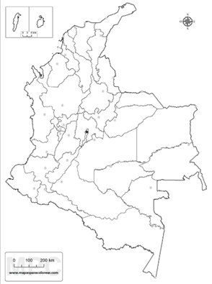
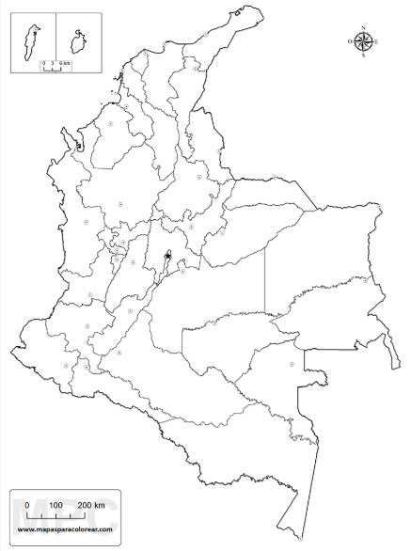
NORTE
OCCIDENTE
CENTRO
ORIENTE
SUR
OCCIDENTE
Vicepresidencia de Bienes Muebles e Inmuebles

Slide 48
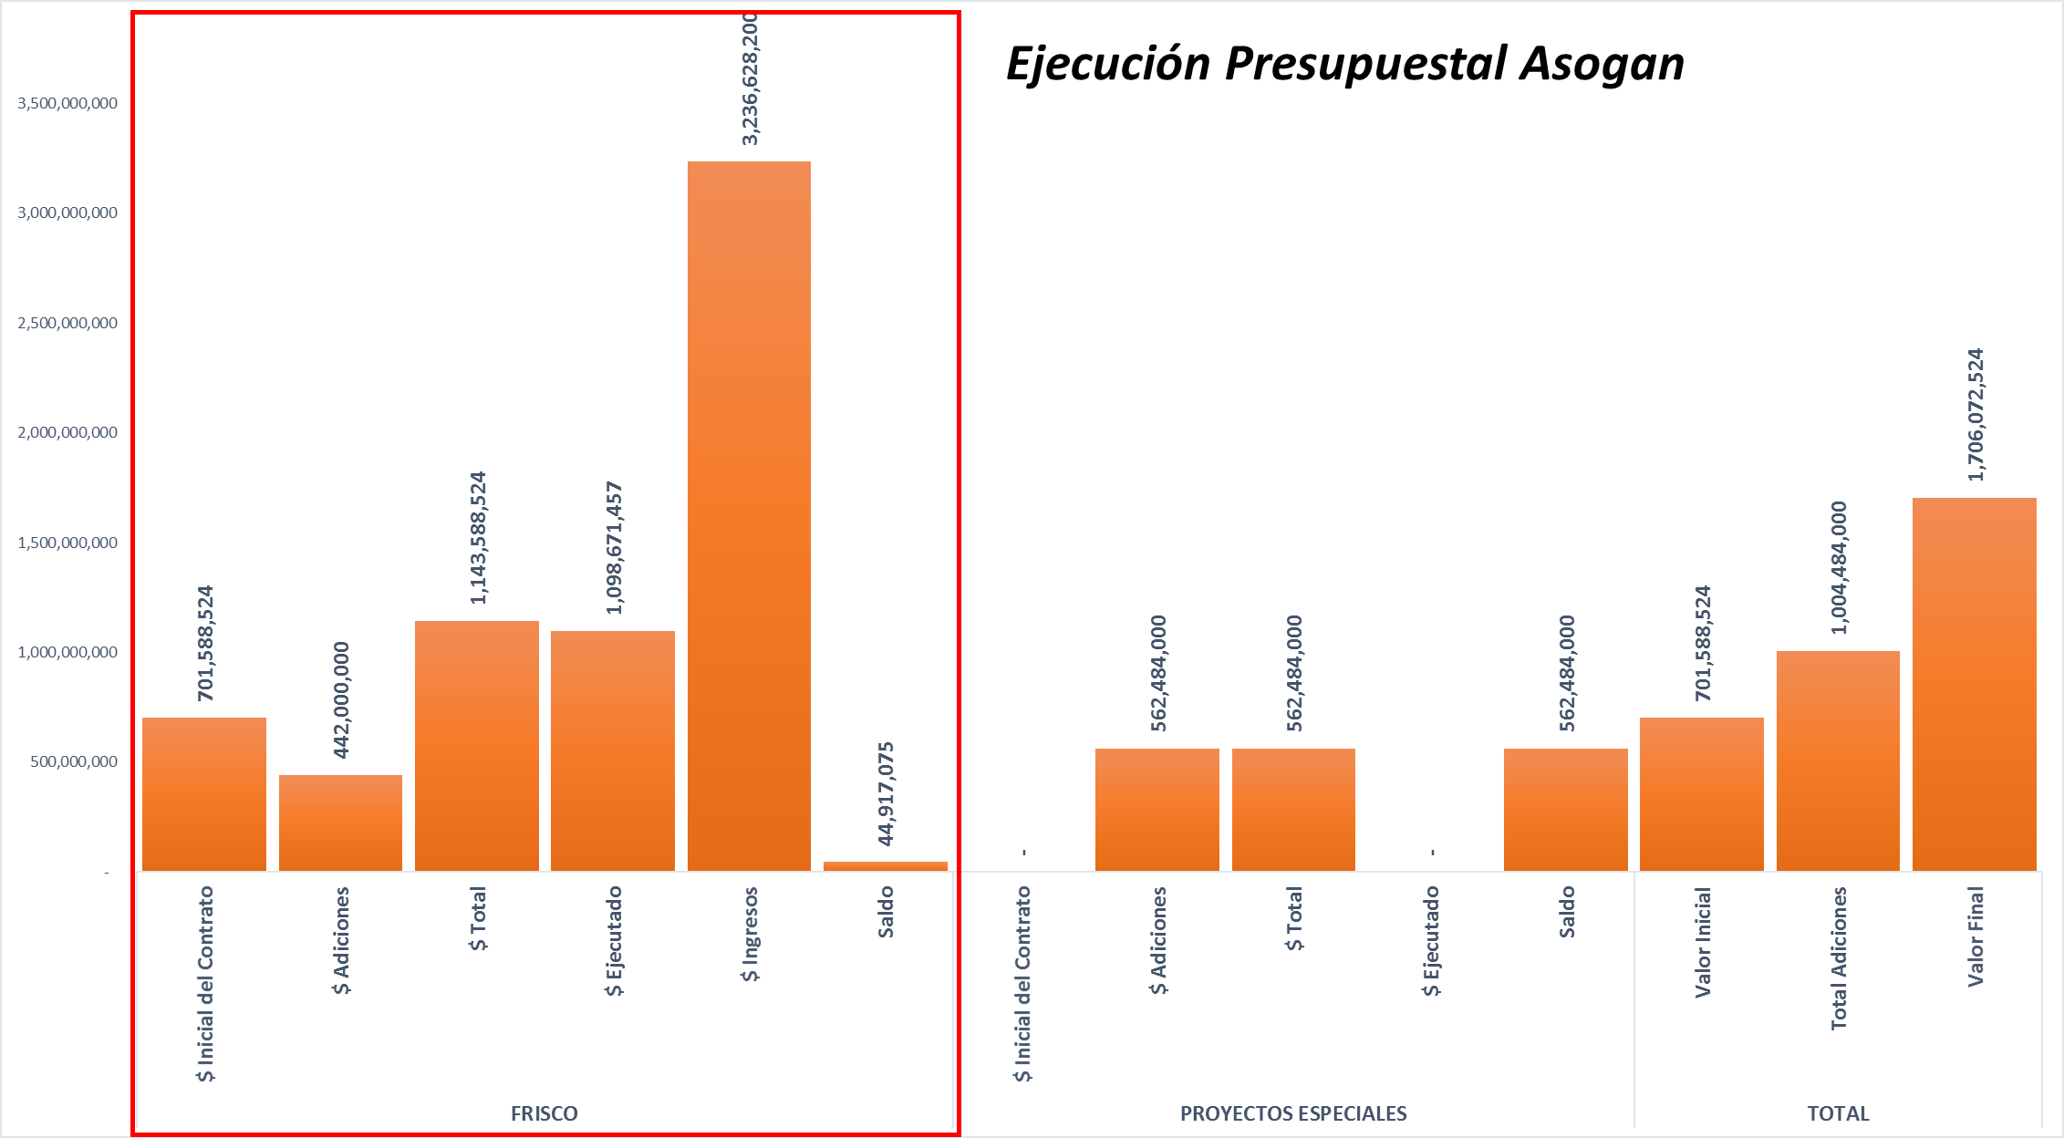
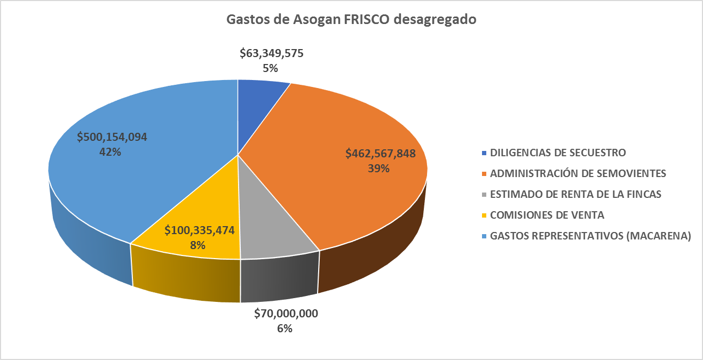
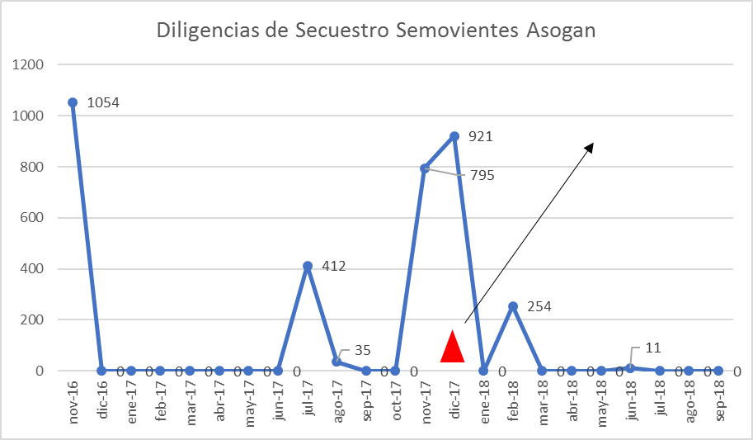
Utilidad Operativa**
74%
Adición: 422.000.000
RECIBIDOS | VENDIDOS | NACIMIENTOS | MUERTES | PARA VENTA
3,284 | 2,534 | 11 | 5 | 954
** La Utilidad operativa, en este caso, no tiene en cuenta los gastos de la diligencia de la macarena y tiene proyectados los gastos de administración del predio.
Vicepresidencia de Bienes Muebles e Inmuebles

Slide 49
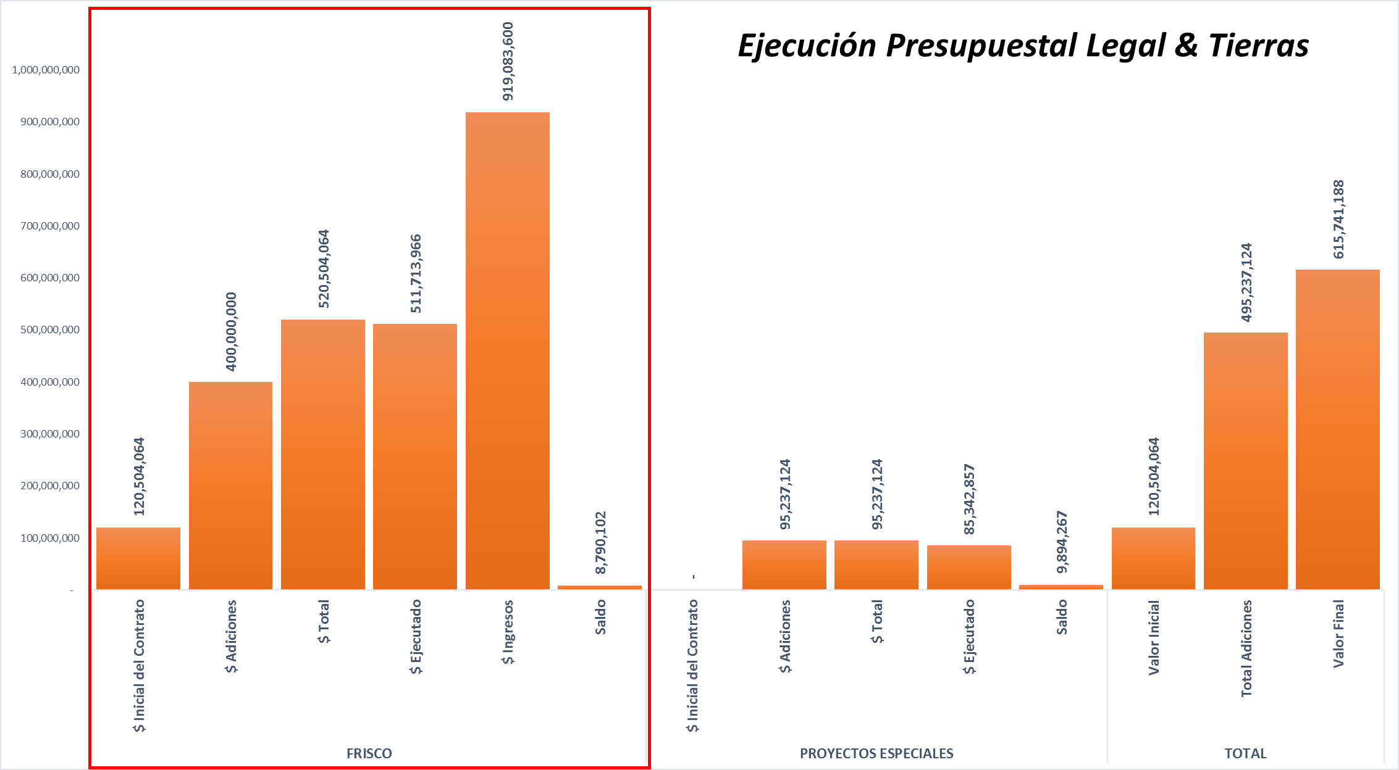
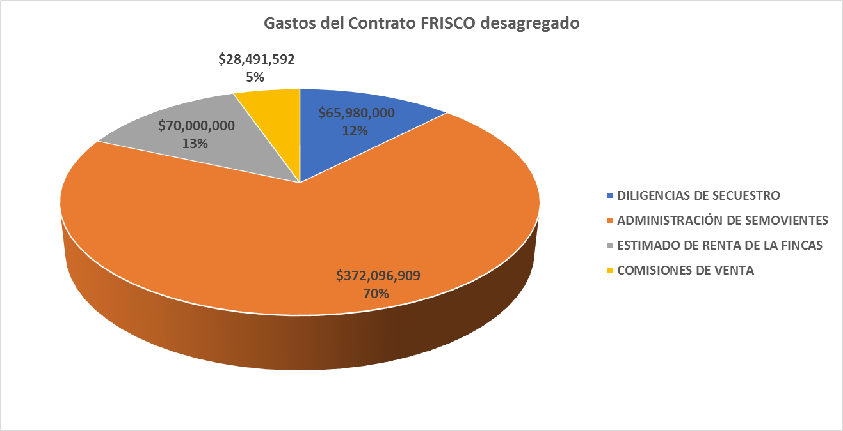
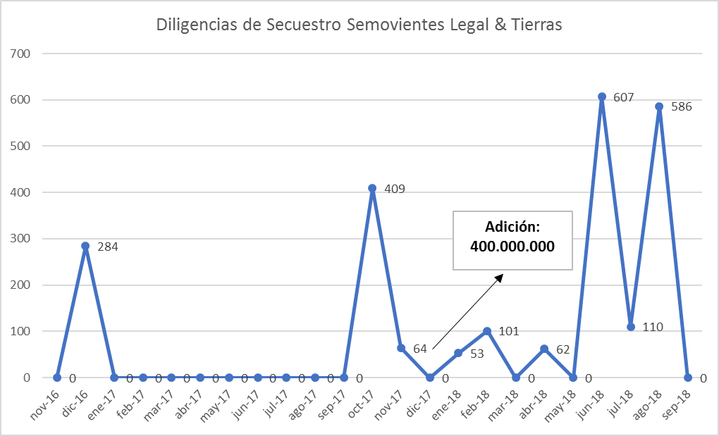
Utilidad Operativa
44%
RECIBIDOS | VENDIDOS | NACIMIENTOS | MUERTES | PARA VENTA
2,276 | 926 | 106 | 14 | 1,442
Vicepresidencia de Bienes Muebles e Inmuebles

Slide 50
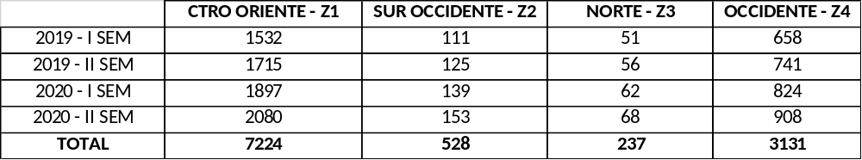

PARA VENTA
954
PARA VENTA
1,442
164,545,483
128,982,861
Nota: Nueva Diligencia Macarena: 20% 100.000.000
1
2
3
4
1,733,393,771
126,693,232
56,867,985
751,281,271
Vicepresidencia de Bienes Muebles e Inmuebles

Slide 51

CONCLUSIONES
Adición Contratos Vigentes
Prórroga 3M
Nuevo Proceso de Selección
4 Zonas
24 meses
Presupuesto: 2,668,236,260
$ 164,545,483
Contrato No. 069 de 2016
1
2
3
4
1,733,393,771
RCO
126,693,232
RSO
56,867,985
RNT
751,281,271
ROC
$ 128,982,861
Contrato No. 071 de 2016
Nota: Nueva Diligencia Macarena: 20% 100.000.000
Nota: Liberación de Recursos Contrato Asogan Proyectos Especiales
Vicepresidencia de Bienes Muebles e Inmuebles

Slide 52

EXTINTO

